Slide 1
Entwicklungsprojekt WS 2022/2023
Audit 4
Jonas Niggemann
Christian Tschitschke
Malcolm Ipek

Slide 2
Inhaltsverzeichnis
Verbesserung des Rapid-Prototype
Neues Schaltkreissystem
Umbau des ursprünglichen Levels zum Tutorial
Einfügen eines Tutorials / Story
Zweites Level (Ohmsches Gesetz)
Einbindung der Formelsammlung
Hinzufügen von Collectibles
Hinzufügen der Levelauswahl
Neue Grafiken
Vorstellung des Prototypes
Vorstellung des Codes
Fazit
Vorstellung des Posters

Slide 3
Verbesserung des Rapid-Prototype

Slide 4
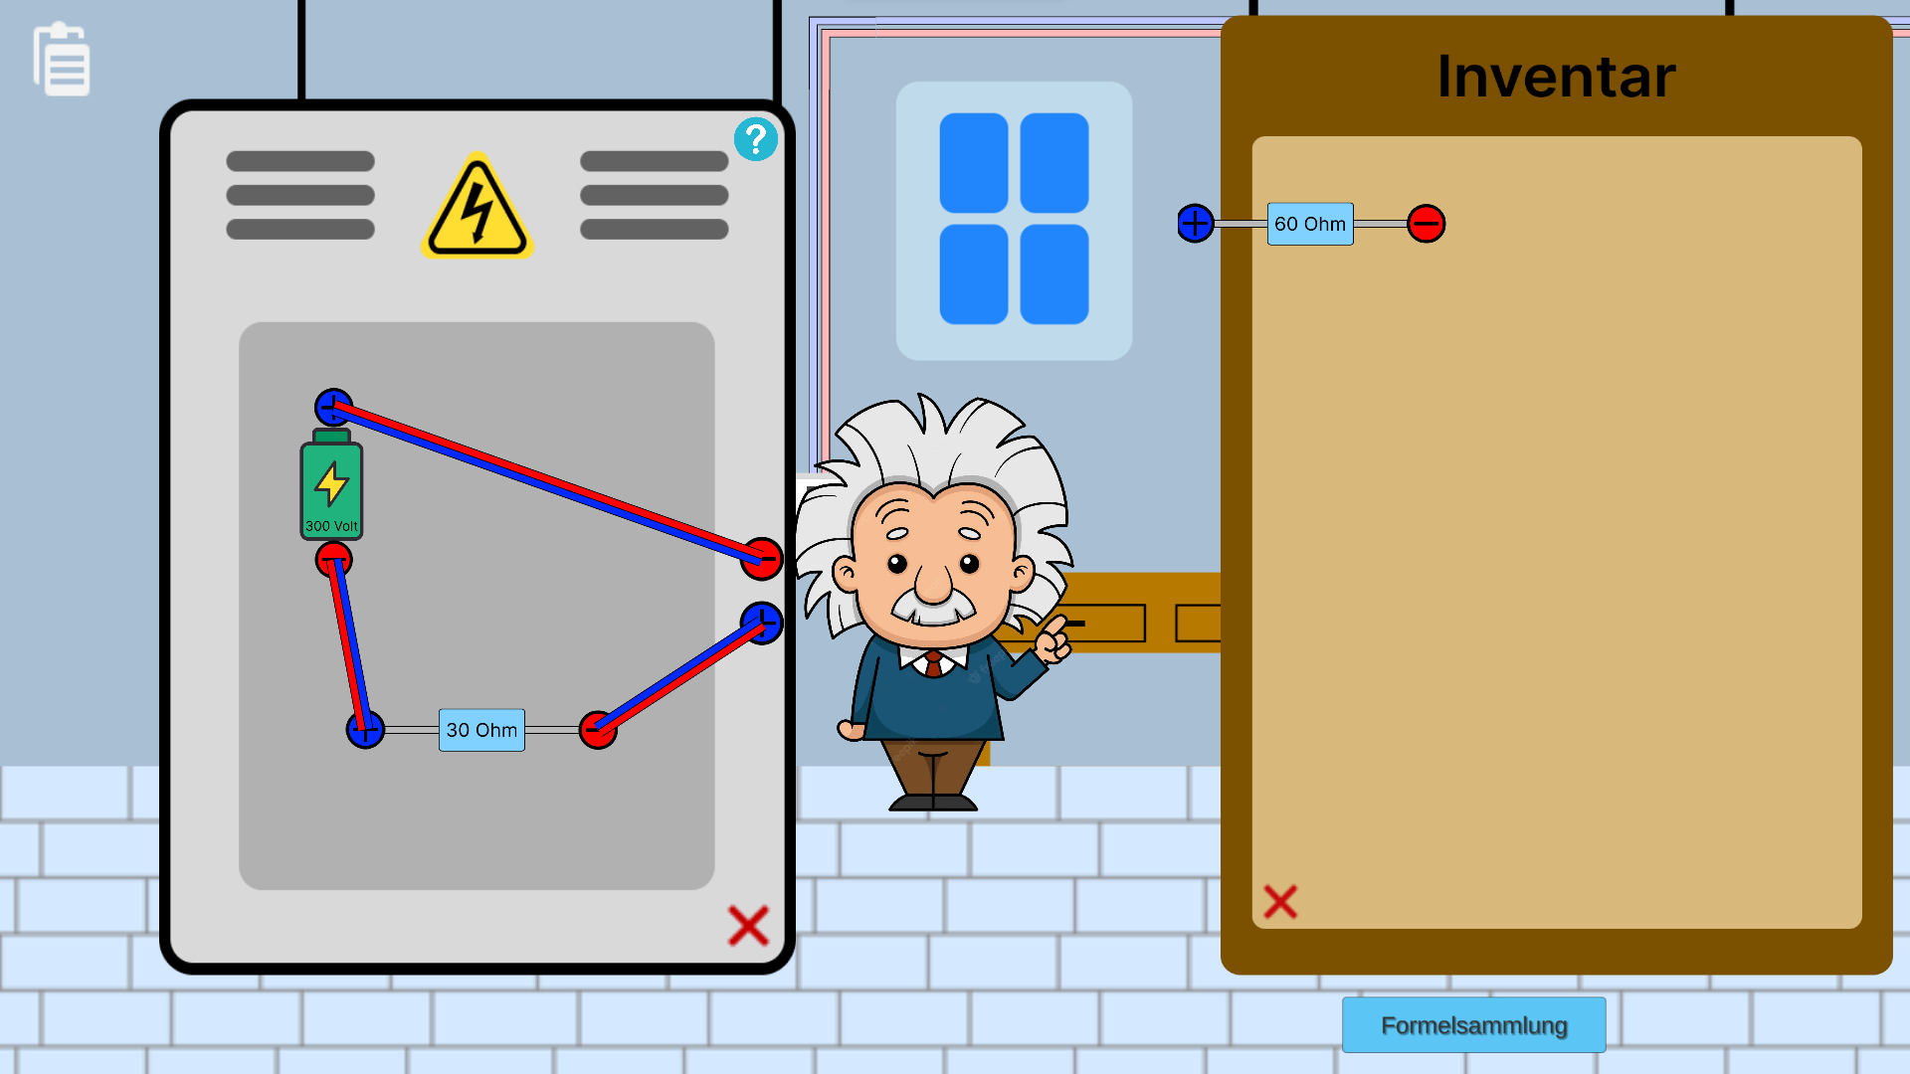
67
53
Neues Schaltkreissystem
21
53
21
53
21
53
21
53
21
53
21
53
21
53
21
53
133
21
133
21
133
21
133
21
133
21
133
Notes:
Was ist neu:
Richtiger Schaltkreis
Keine Sockets mehr
Komponenten haben einen Input / Output (oder + und - Pol)
Komponenten können mit kabeln verbunden werden, indem man auf einen pol klickt und dann ein Kabel auf einen anderen Pol zieht
Man kann einen Kurzschluss verursachen, wenn man eine Stromquelle in einem Stromkreis hat, die keinen Wiederstand hat
Das Icon der Batterie ändert sich dann und man hat keinen Strom im Stromkreis, das bedeutet, dass die Komponenten nicht funktionieren
Der Stromkreis kann jetzt beliebig viele Komponenten enthalten

Slide 5
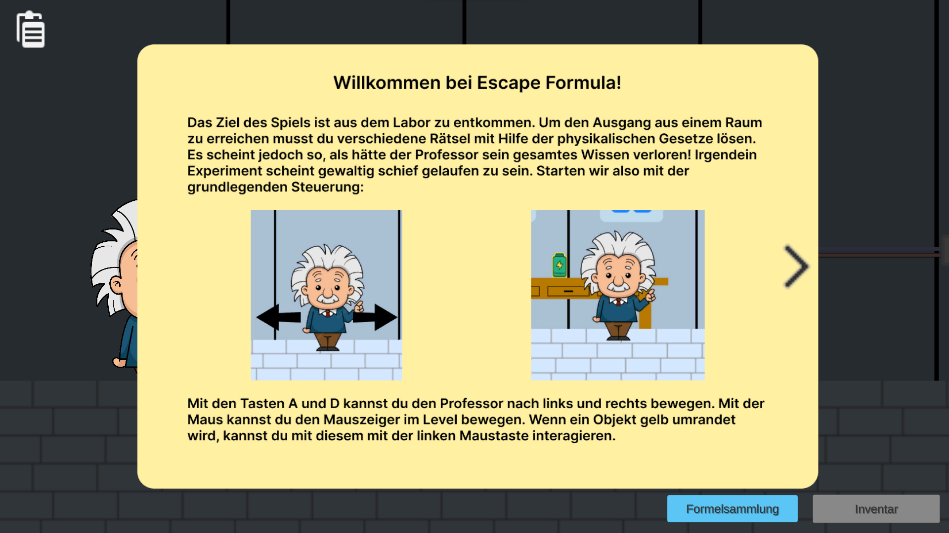
67
53
Umbau des ursprünglichen Levels zu einem Tutorial
21
53
21
53
21
53
21
53
21
53
21
53
21
53
21
53
133
21
133
21
133
21
133
21
133
21
133
Notes:
Erstes Level startet mit einem Tutorial, in dem die grundlegende Steuerung und Story erklärt wird.
Hier muss der Spieler eine Batterie in den Schaltkasten einsetzen und verbinden, um das Licht anzuschalten und den Ausgang zu öffnen.

Slide 6
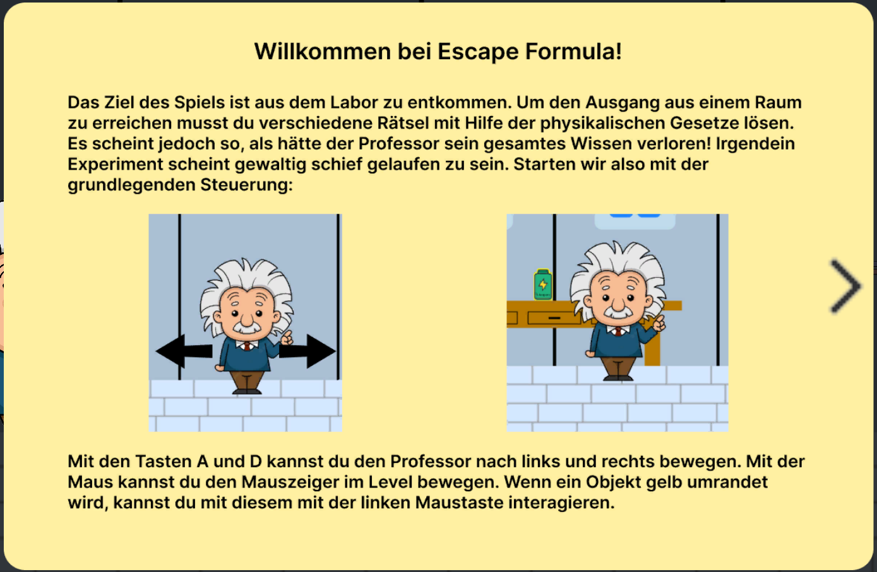
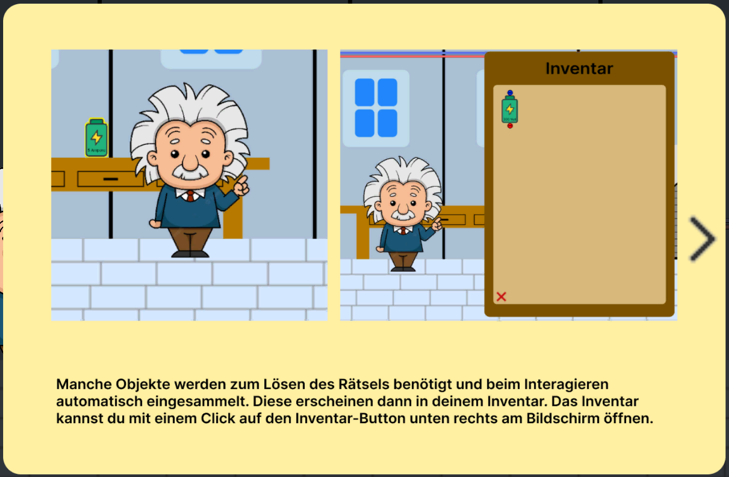
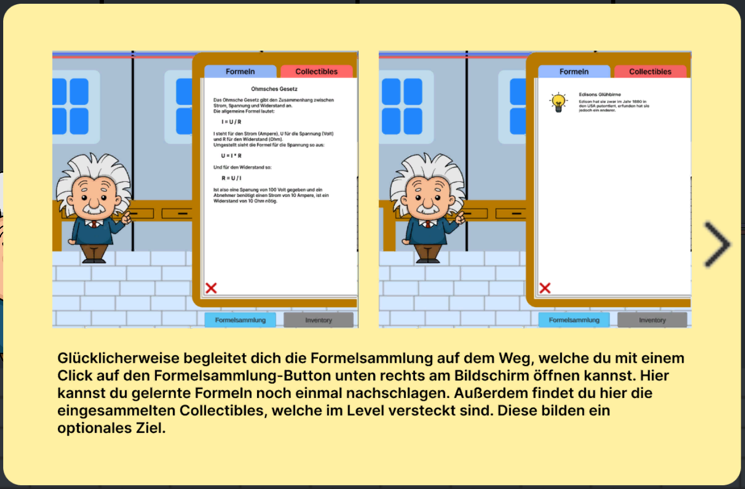
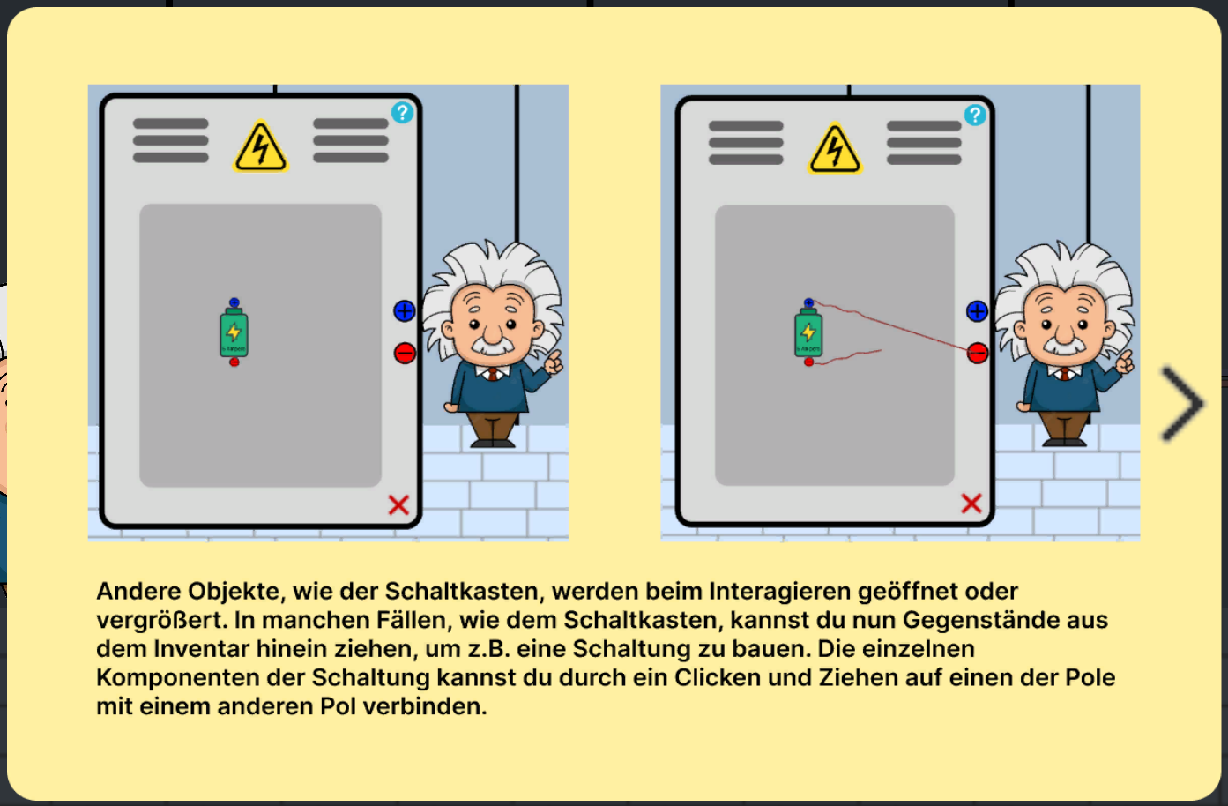
67
53
Einfügen eines Tutorials / Story
21
53
21
53
21
53
21
53
21
53
21
53
21
53
21
53
133
21
133
21
133
21
133
21
133
21
133

Slide 7
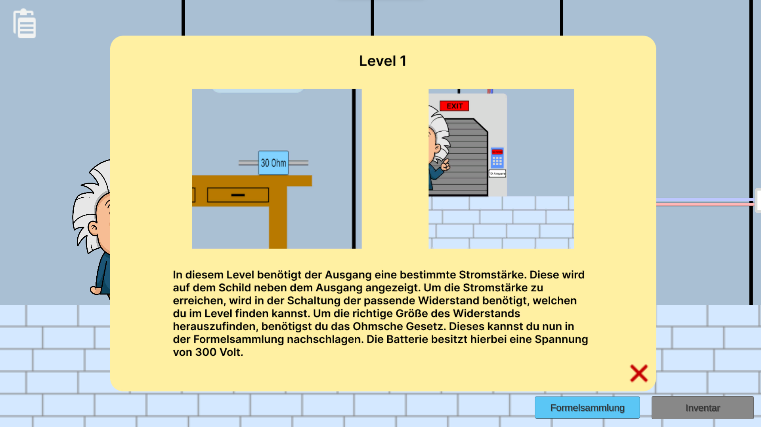
67
53
Hinzufügen des zweiten Levels
21
53
21
53
21
53
21
53
21
53
21
53
21
53
21
53
133
21
133
21
133
21
133
21
133
21
133
Notes:
In dem zweiten Level wird das ohmsche Gesetz eingeführt.
Auch dafür gibt es ein kurzes Tutorial.

Slide 8
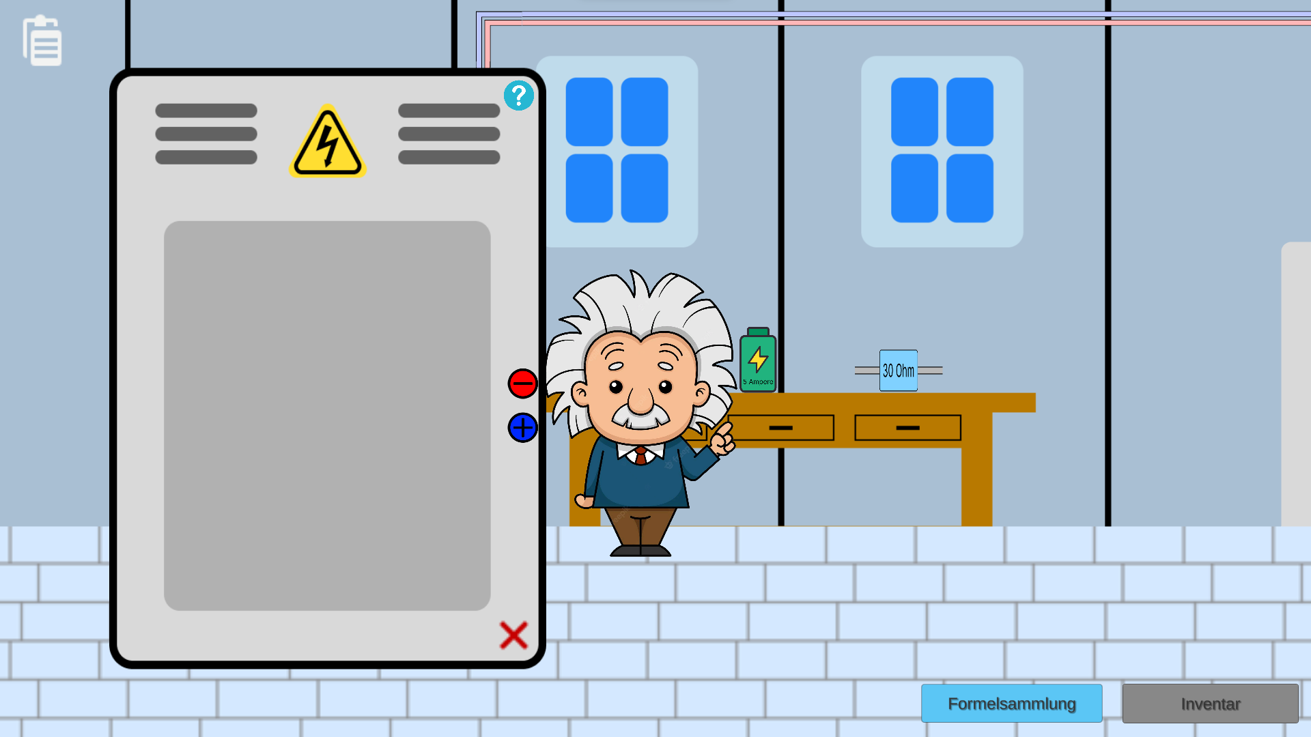
67
53
Hinzufügen des zweiten Levels
21
53
21
53
21
53
21
53
21
53
21
53
21
53
21
53
133
21
133
21
133
21
133
21
133
21
133
Notes:
In dem Level muss ein Stromkreis mit einem Widerstand gebaut werden um den Ausgang zu öffnen.
Durch das ohmsche Gesetz kann der Spieler den richtigen Widerstand ermitteln.

Slide 9
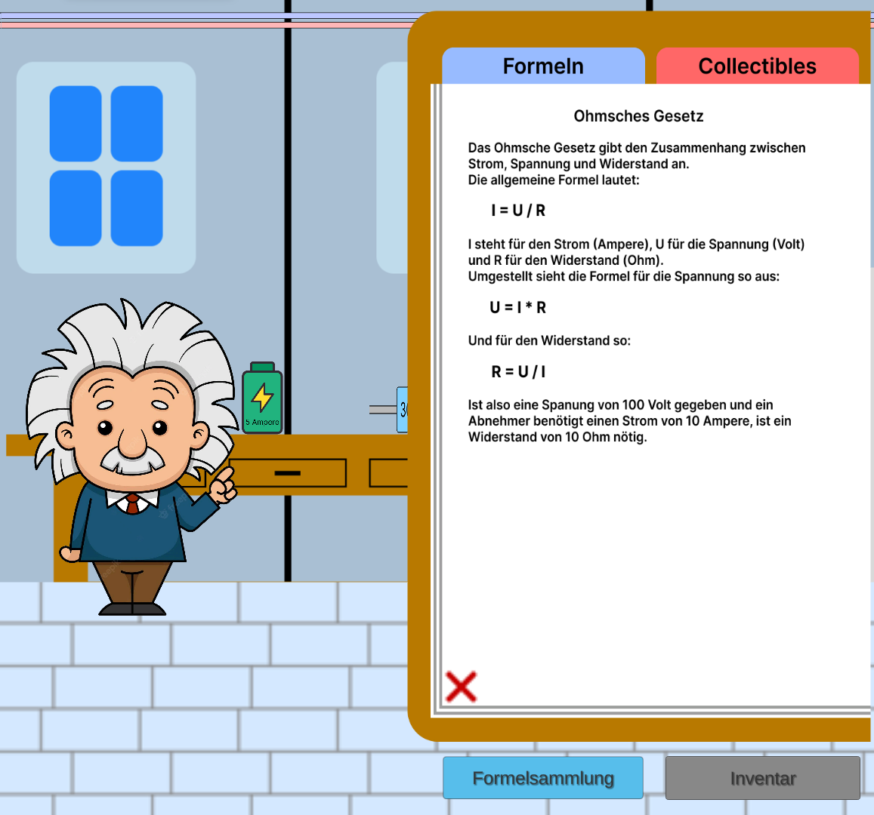
67
53
Implementierung der Formelsammlung
21
53
21
53
21
53
21
53
21
53
21
53
21
53
21
53
133
21
133
21
133
21
133
21
133
21
133
Notes:
Das ohmsche Gesetz kann der Spieler dann in der Formelsammlung nachschlagen.

Slide 10
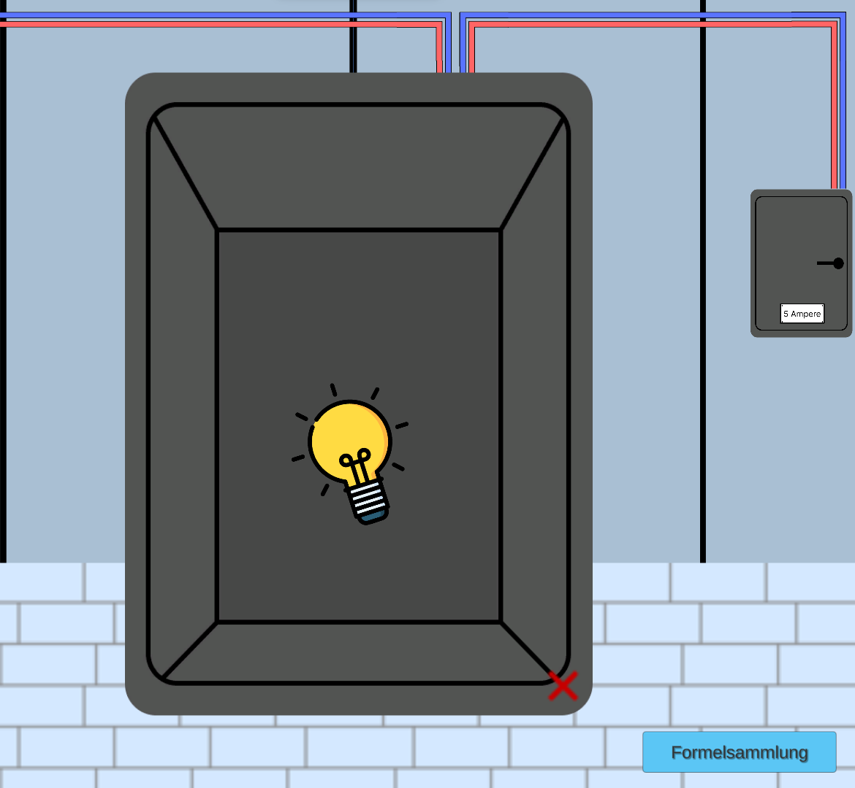
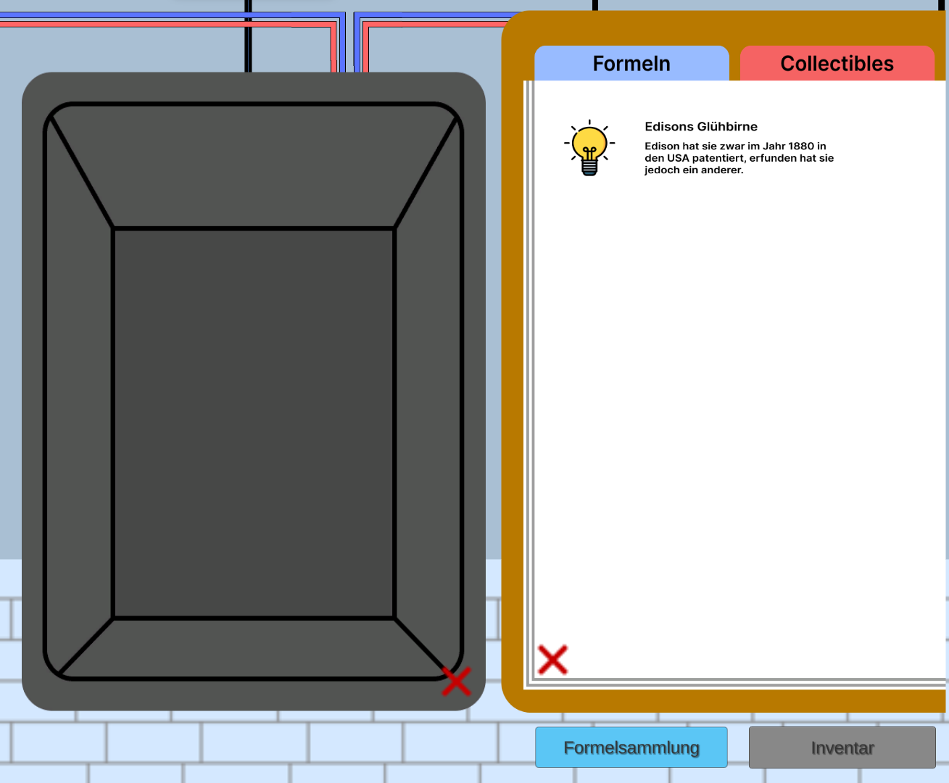
67
53
Einbindung von Collectibles
21
53
21
53
21
53
21
53
21
53
21
53
21
53
21
53
133
21
133
21
133
21
133
21
133
21
133
Notes:
Außerdem ist ein zweiter Widerstand versteckt, welcher benötigt wird um das Collectible zu erhalten.

Slide 11
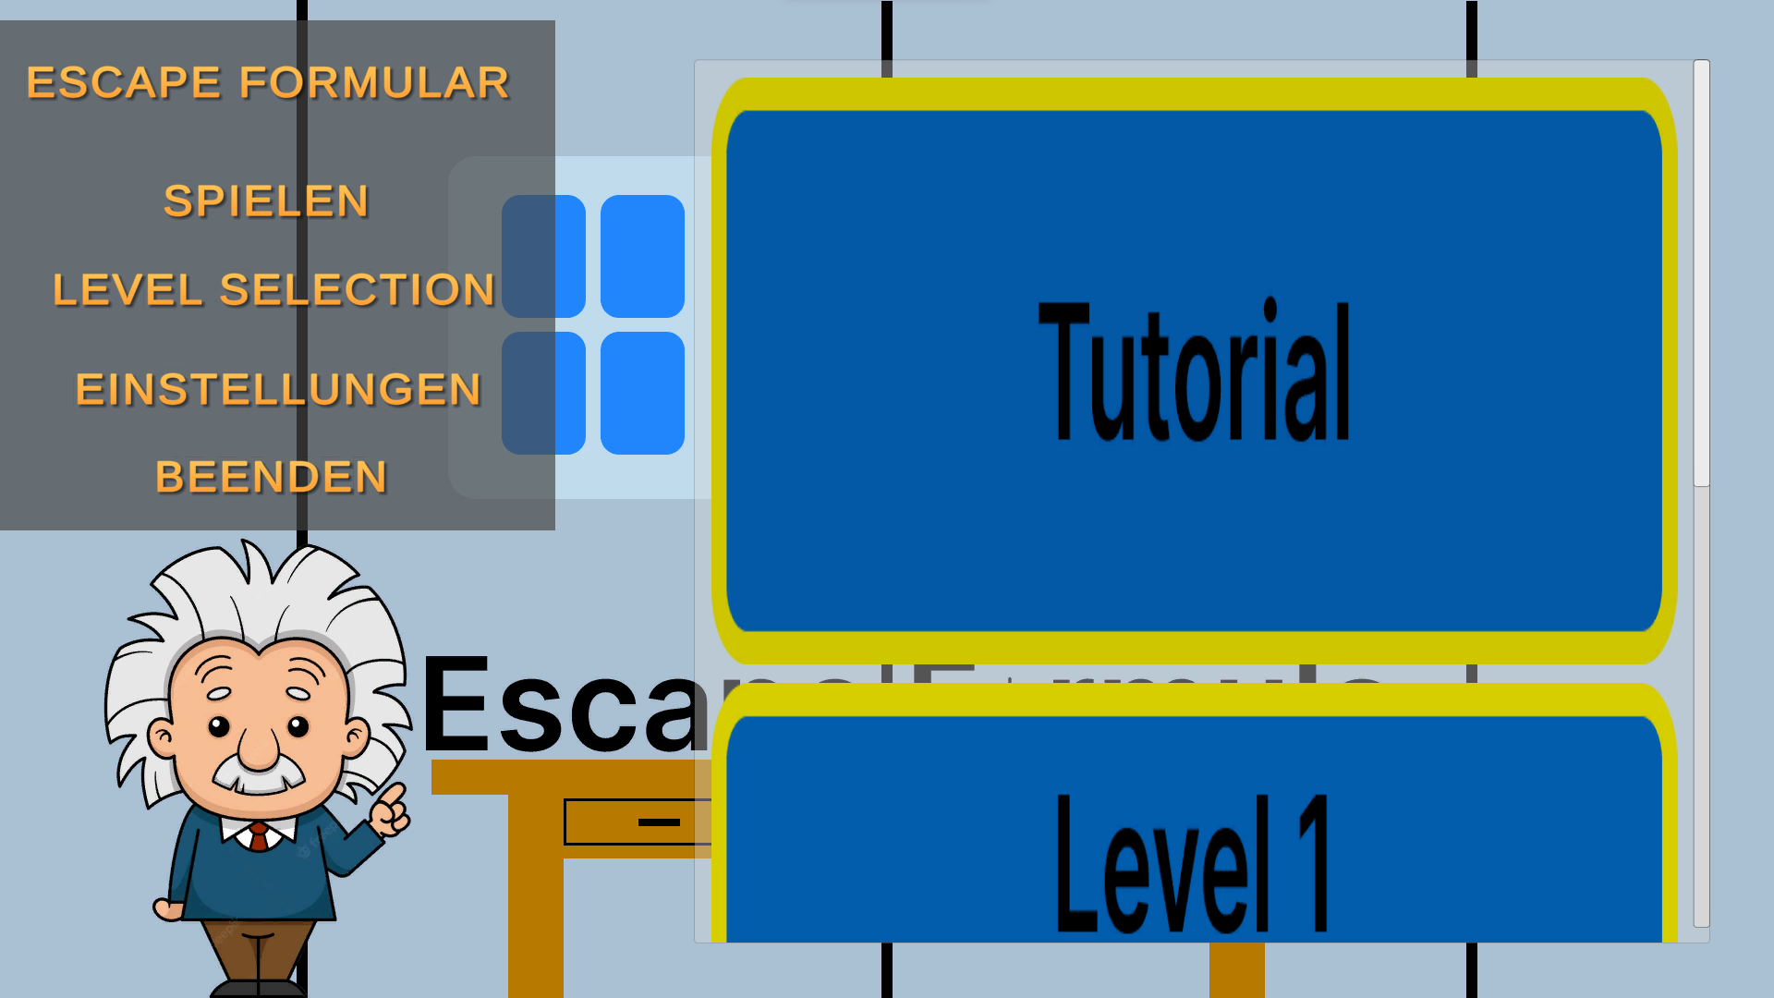
67
53
Hinzufügen einer Levelauswahl
21
53
21
53
21
53
21
53
21
53
21
53
21
53
21
53
133
21
133
21
133
21
133
21
133
21
133
Notes:
Das Hauptmenü enthält nun eine Levelauswahl.
Spielen startet beim öffnen des Spiels das erste Level, wenn man dann wieder in das Hauptmenü zurück geht wird das letzte Level geöffnet, in dem man war.

Slide 12
Änderung von Grafiken

Slide 13
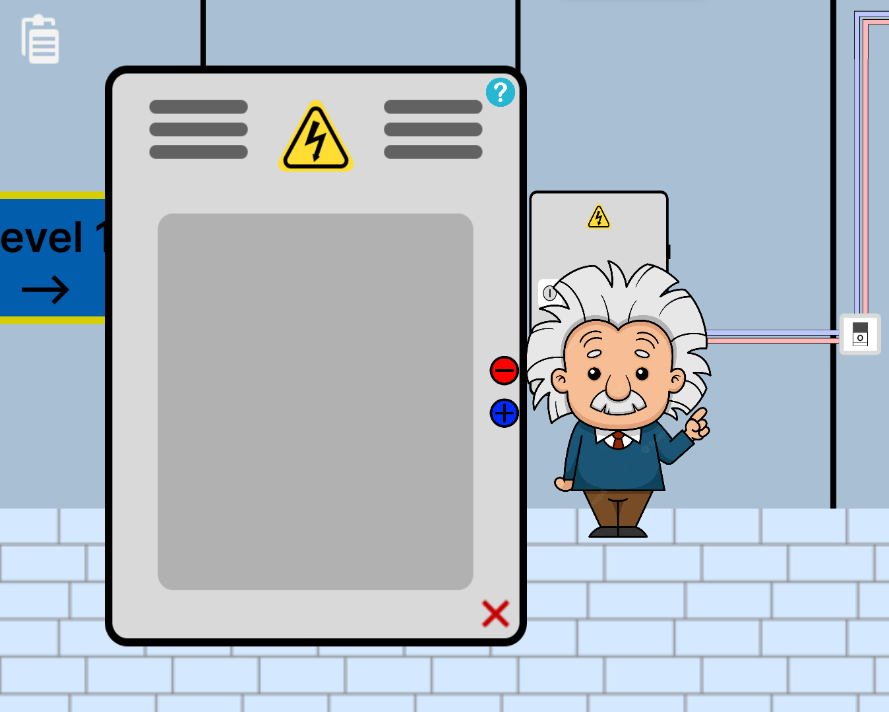
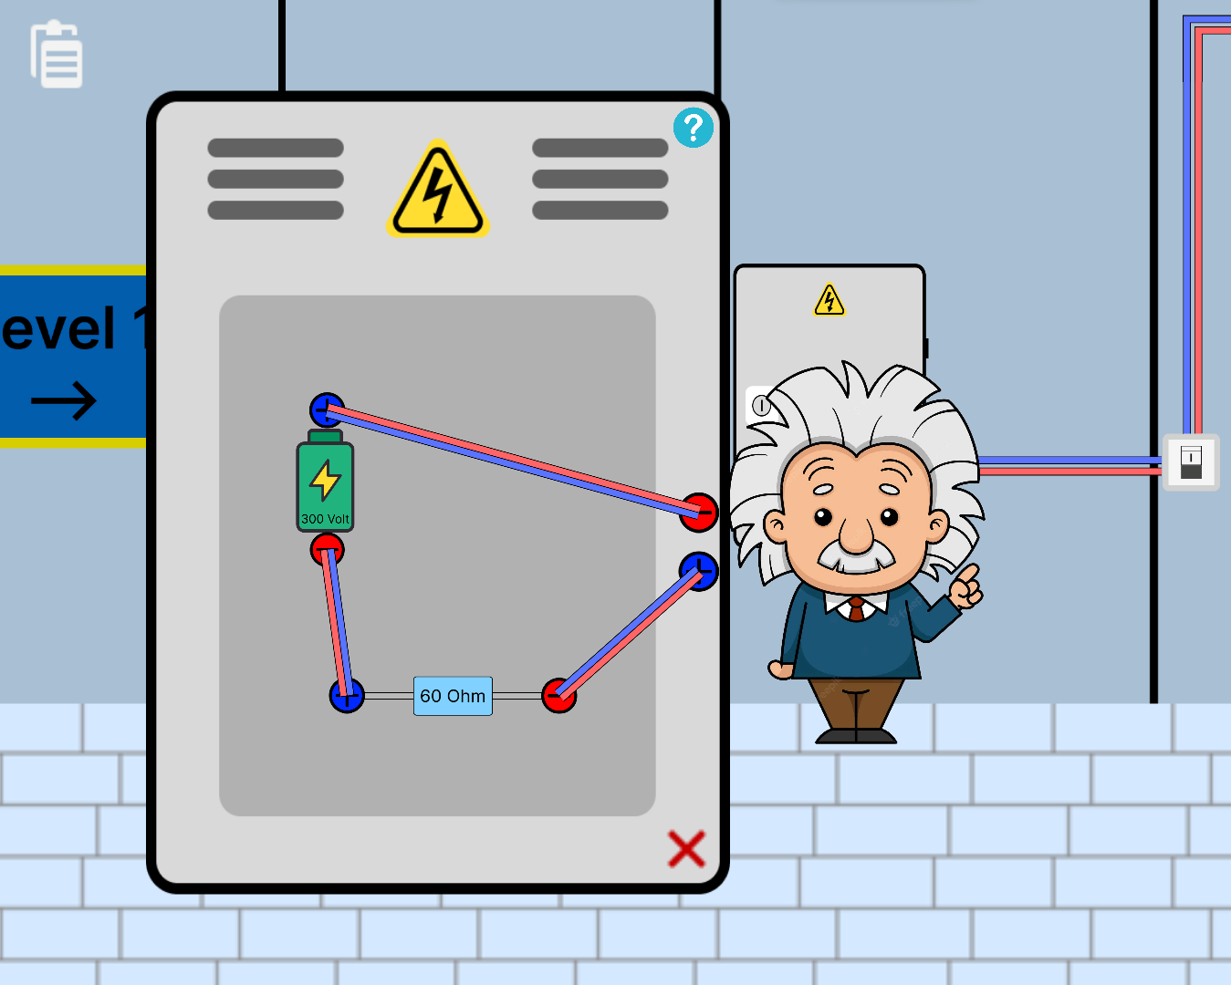
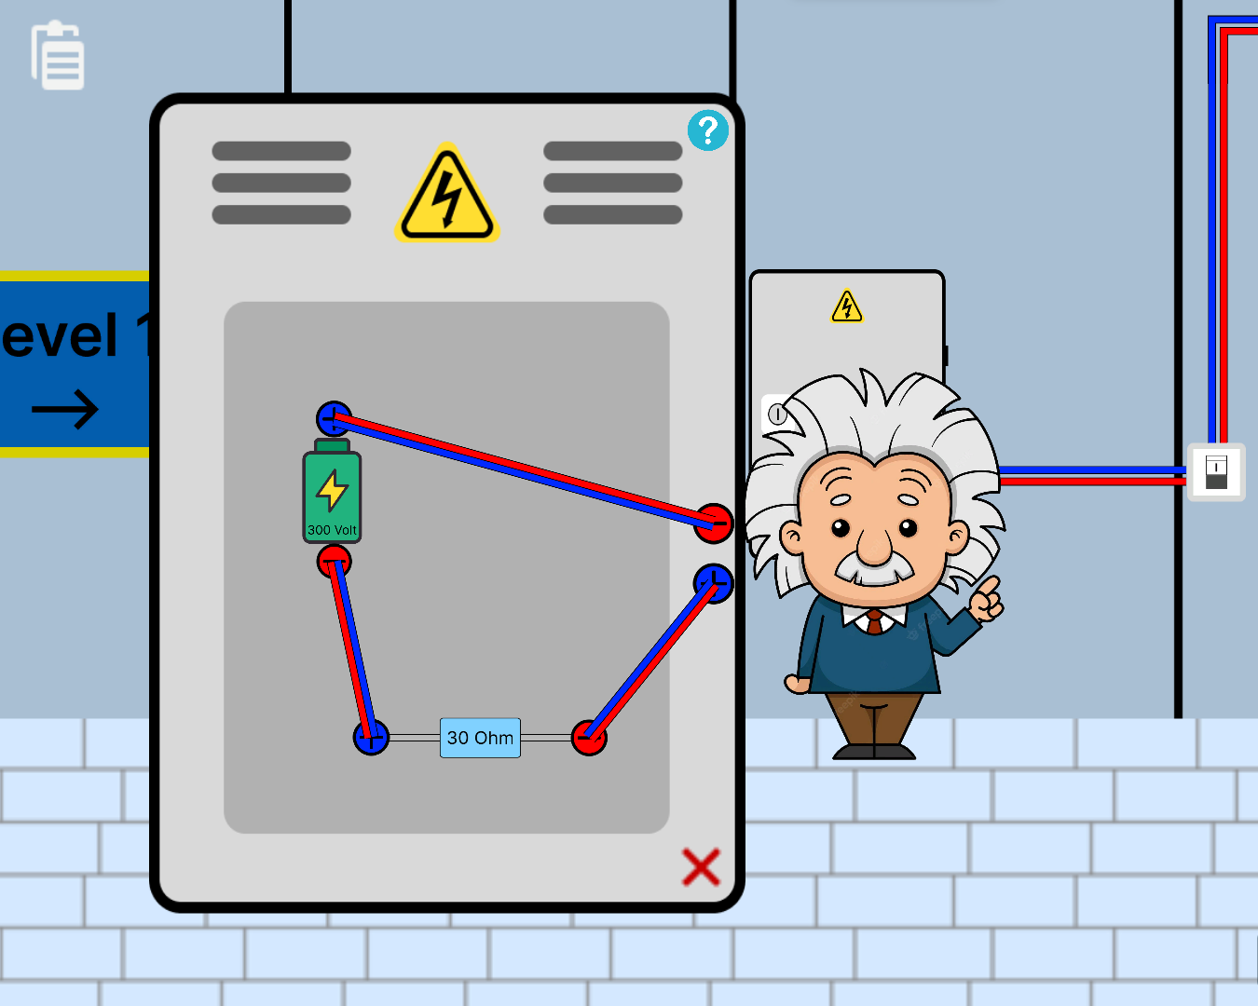
67
53
Visualisierung unterschiedlicher Spannungen
21
53
21
53
21
53
21
53
21
53
21
53
21
53
21
53
133
21
133
21
133
21
133
21
133
21
133
Notes:
Die Leitungen nehmen je nach der Spannung im Stromkreis unterschiedliche Farben an.
Außerdem wurde die Grafik wie beispielsweise die des Inventars ersetzt.

Slide 14
Vorstellung des Prototyp

Slide 15
Codereview

Slide 16
Fazit

Slide 17
67
53
Fazit
21
53
Ziel des Projekts war es, ein Spiel zu entwickeln, welches dem Spieler die grundlegenden Gesetze der Physik spielerisch und interaktiv näher bringt, um somit das Interesse an dem Fach zu erhöhen.
Ergebnis
Praktische Anwendung des ohmschen Gesetzes
Die Ergebnisse unterschiedlicher Kombinationen von Komponenten werden grafisch visualisiert
Konzept ähnlich dem eines Escape Rooms
Level werden progressiv anspruchsvoller
Versteckte Collectibles, welche den Spieler zum weiterspielen animieren
Wiederholtes Abrufen des bereits gelernten erzielt einen langfristigen Lernerfolg
21
53
21
53
21
53
21
53
21
53
21
53
21
53
133
21
133
21
133
21
133
21
133
21
133
Notes:
Ziel des Projekts war es, ein Spiel zu entwickeln, welches dem Spieler die grundlegenden Gesetze der Physik spielerisch und interaktiv näher bringt, um somit das Interesse an dem Fach zu erhöhen.
Dies ist uns mit unserem Prototypen gelungen, da in unserem Beispiel das ohmsche Gesetz praktisch angewandt wird und dem Spieler die Effekte von unterschiedlichen Widerständen auf die Spannung grafisch visualisiert werden. Da das Konzept ähnlich dem eines Escape Rooms ist, die Level progressiv anspruchsvoller werden und es versteckte Collectibles gibt, wird der Spieler dazu bewegt das Spiel weiterzuspielen und somit auch mehr zu lernen. Da das Wissen in sowohl in einem Level als auch in darauf folgenden Leveln mehrmals abgerufen wird, erzielen wir einen langfristigen Lernerfolg.

Slide 18
Ende

